Slide 1


NHIỆT LIỆT CHÀO MỪNG
CÁC THẦY CÔ GIÁO VỀ DỰ
MÔN TOÁN LỚP 1C
Giáo viên : Đỗ Thị Hường
Đơn vị : Trường Tiểu học Bắc Hưng
Huyện Tiên Lãng – Hải Phòng

Slide 2
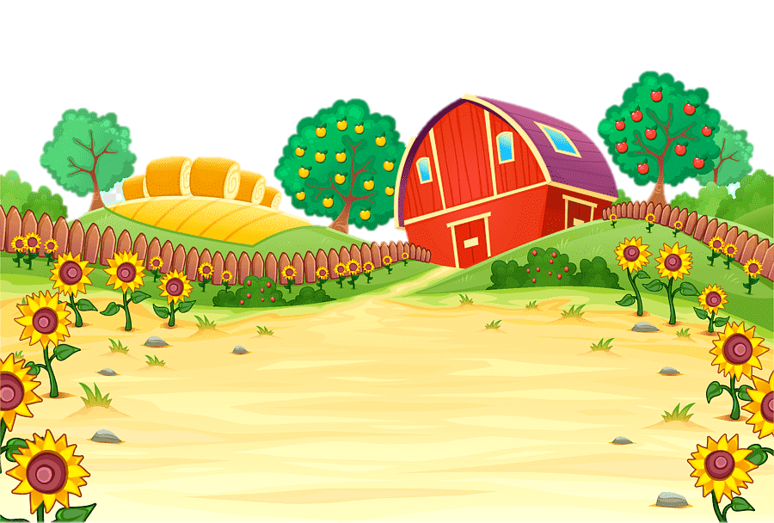



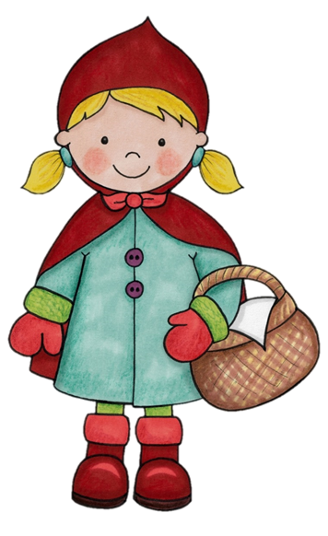
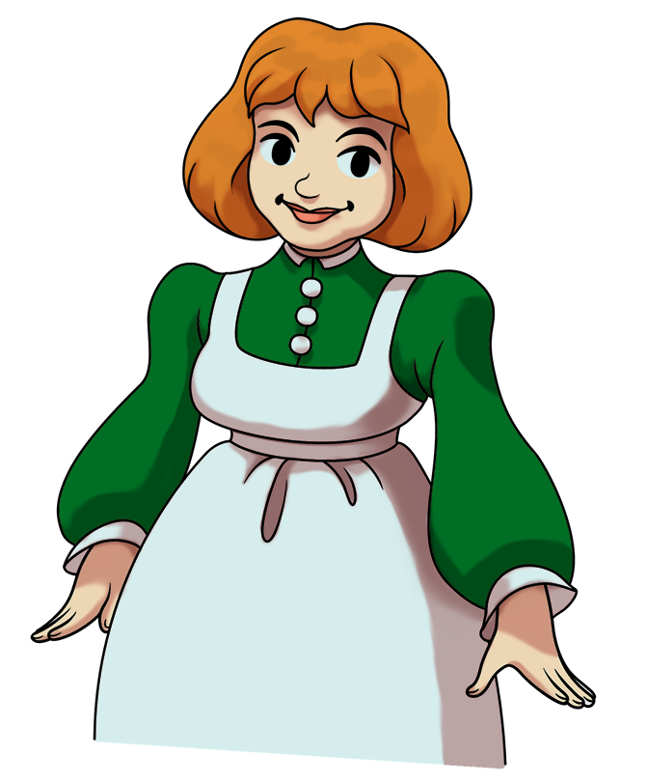


Notes:
Dẫn dắt: Mẹ giao nhiệm vụ cho KHĂN ĐỎ: mang bánh đến biếu bà.
Hãy giúp KHĂN ĐỎ vượt qua rừng rậm để mang bánh đến biếu bà nhé!

Slide 3
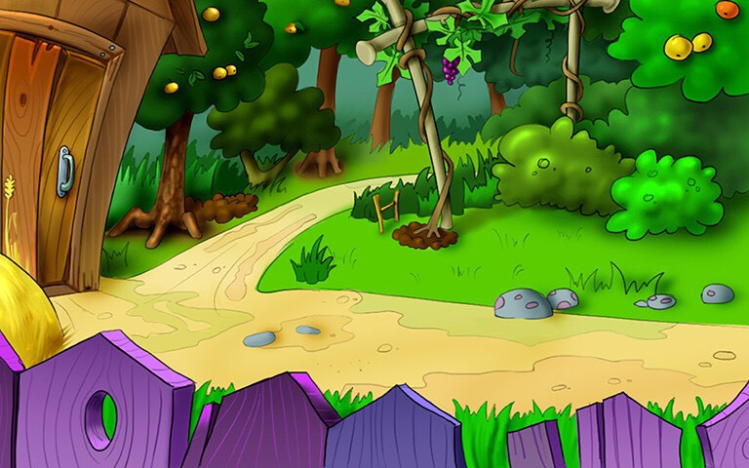





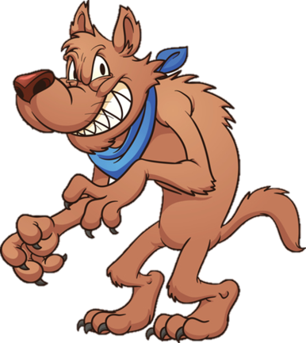
Có bao nhiêu bông hoa hướng dương?
4
3
5
Notes:
Đúng → tặng bánh → thầy/cô nhấn vào hình chiếc bánh để đưa bánh vào giỏ → bấm phím mũi tên chuyển slide (trên bàn phím)

Slide 4

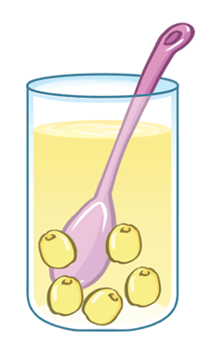




Có bao nhiêu hạt trong cốc?
6
4
5

Slide 5
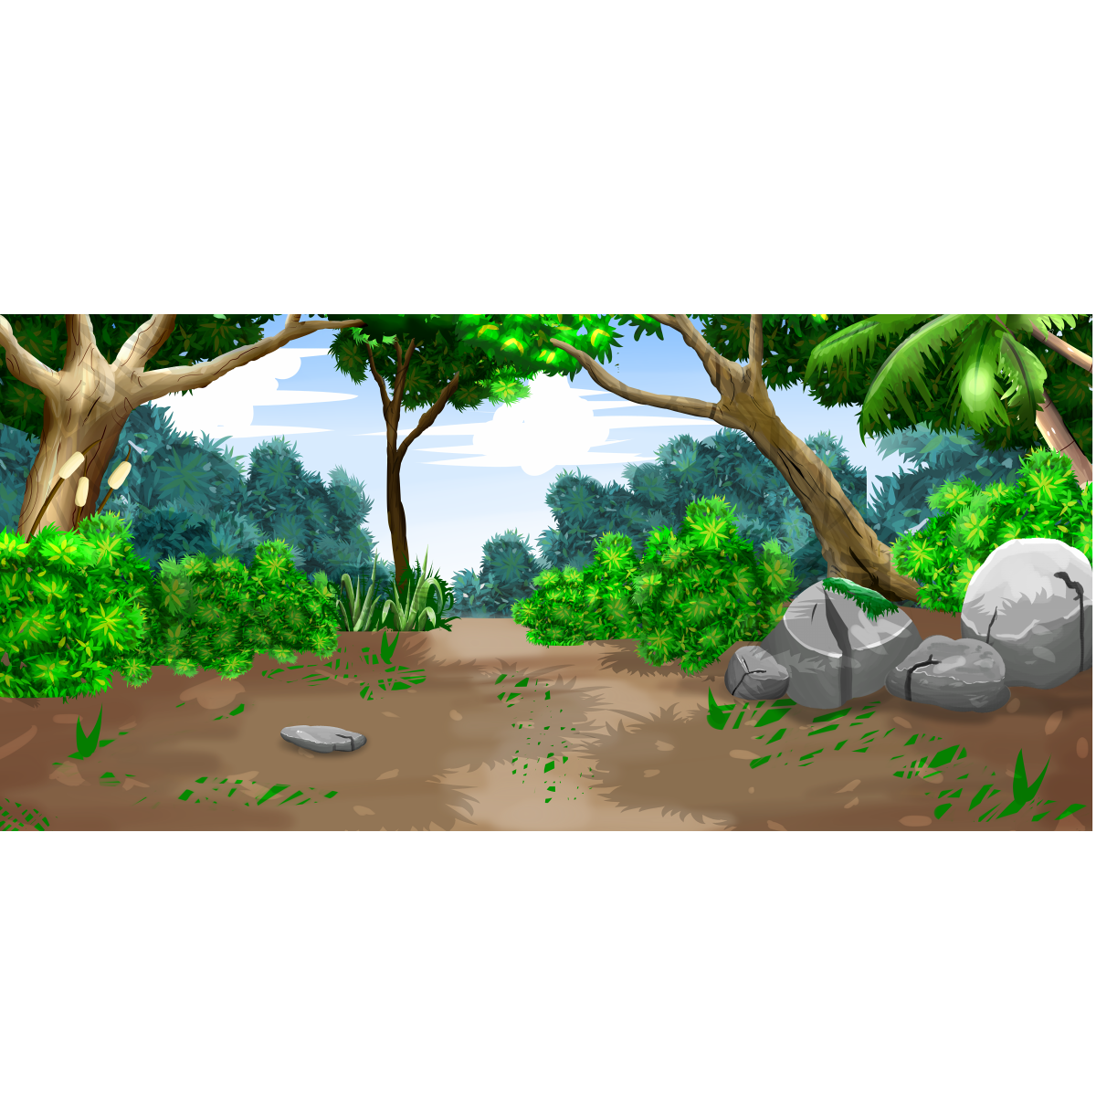



Có mấy con cá trong hình?
4
3
5

Slide 6
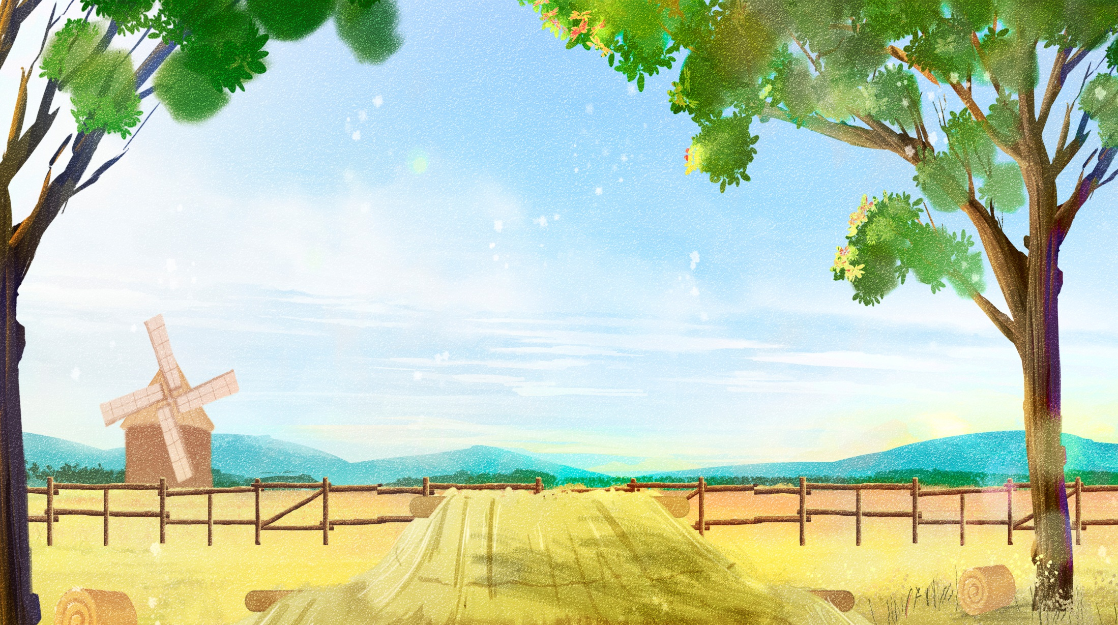
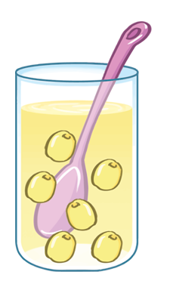



Có bao nhiêu hạt trong cốc?
5
6
7

Slide 7
CHỦ ĐỀ 1
Các số từ 1 đến 10
BÀI 6: Luyện tập chung

Slide 8

TIẾT 3

Slide 9


1. Điền dấu >; <; =

Slide 10

1. Điền dấu >; <; =
1
?
2
2
?
3
4
?
4
<
<
=
6
?
5
8
?
7
10
?
5
>
>
>
Notes:
BấM vào để ra đáp án

Slide 11
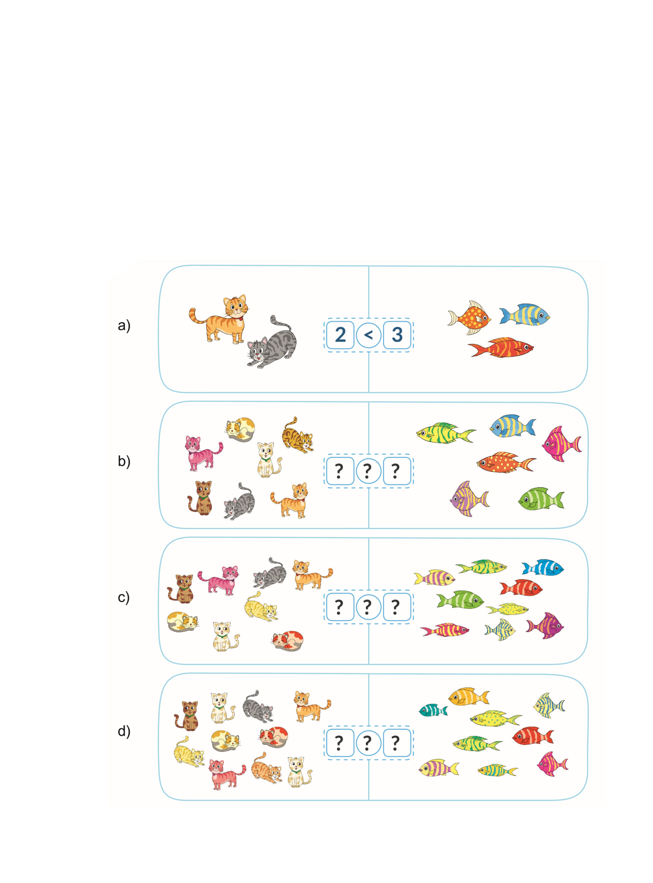
2. So sánh theo mẫu

Slide 12






2. So sánh
a)
2
<
3

Slide 13













2. So sánh
b)
6
7
?
?
?
>

Slide 14


















2. So sánh
c)
?
?
8
?
9
<

Slide 15


2. So sánh
d)
?
?
10
?
9
>

Slide 16

Kính chúc các thầy cô giáo
Chúc các em học sinh
mạnh khỏe và hạnh phúc

